Slide 1
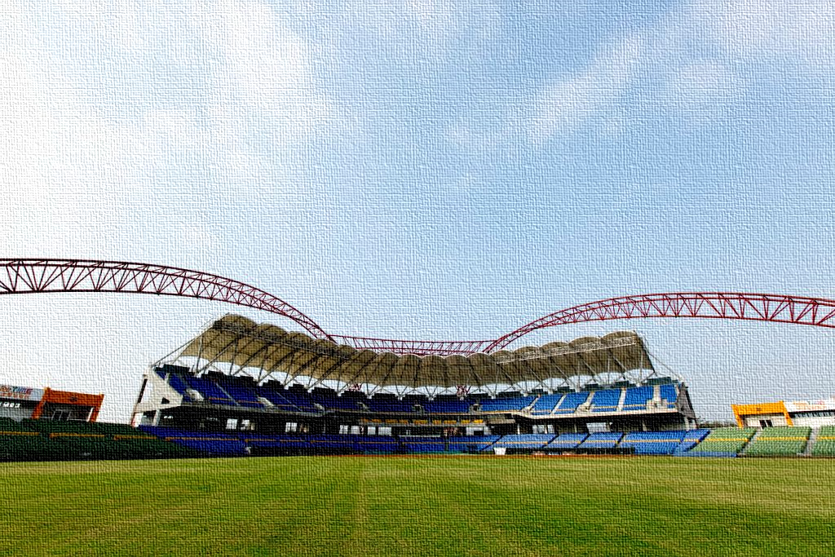

RWD設計
四資四 101590320 陳品政

Slide 2
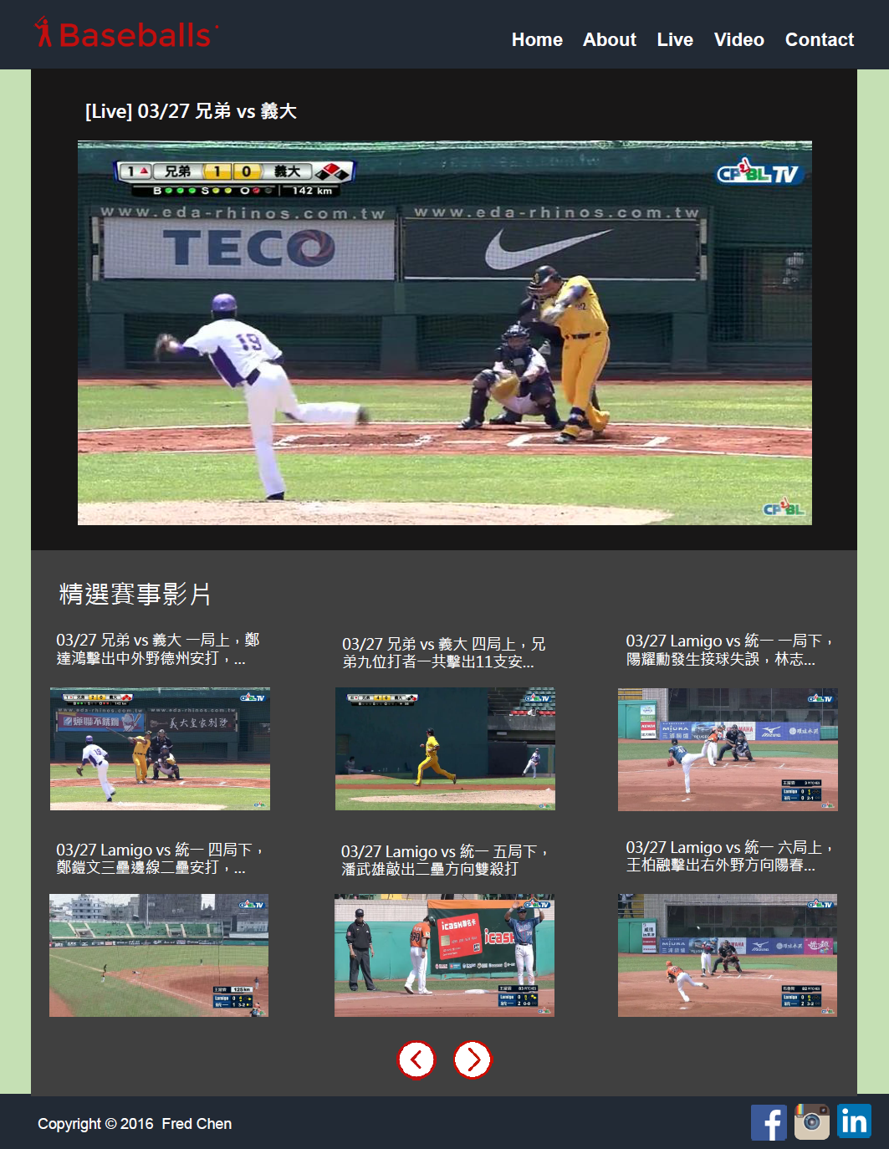
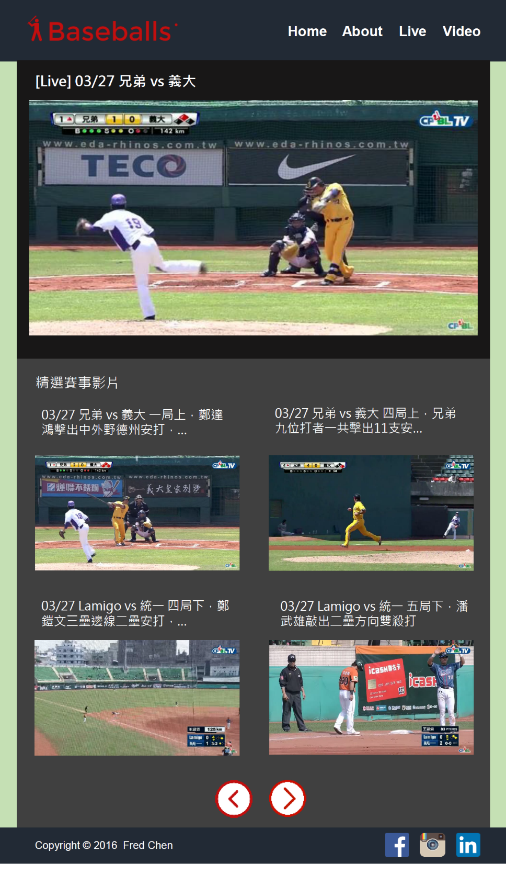
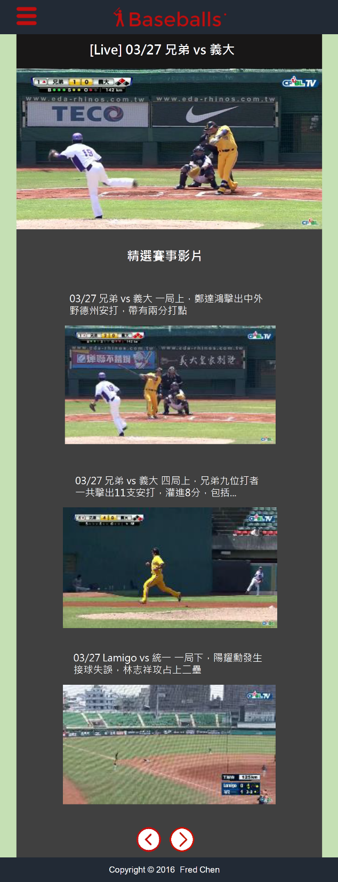

Slide 3
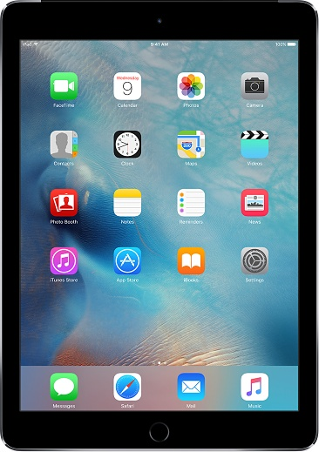
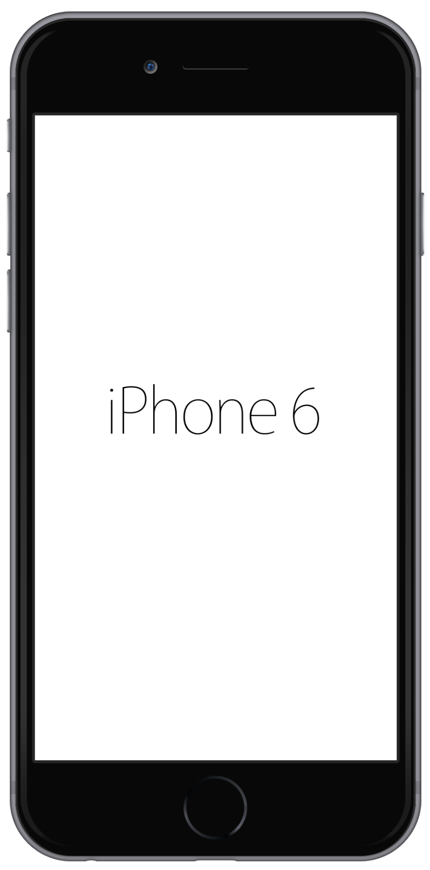


選單重新設計
設計 在M型螢幕上，移除較不重要的標籤；在S型螢幕上，改成以漢堡選單呈現。
目的 讓畫面可以得到更完善的利用，不會因為導覽列而佔掉太多空間。

